Slide 1
Сервис для взаиморасчетов ТУРАГЕНТОВ с зарубежными партнерами
Мы предлагаем :
Легальный
Выгодный
Комфортный
способ оплаты
для оплаты традиционным
прямым партнерам
при бронировании
наземных услуг у них напрямую

Slide 2
Ваш партнер выставляет инвойс туроператору Турплатформа
Вы производите нам, как туроператору,
оплату по агентскому договору
в рублях
Мы, как туроператор, переводим деньги вашему
принимающему партнеру в валюте

Slide 3
Сколько это стоит:
Принимающая (иностранная компания) сторона ничего не платит за это и получает сумму, которая указана в инвойсе
Для агентства и клиента оплата происходит в рублях по внутреннему курсу Туроператора при оплате через расчетный счёт
Если оплата от физического лица картой, то +0,8 % при оплате через СБП
Сервисный сбор агента за перевод составляет 100 у.е. + 0,5 % от суммы платежа, НО НЕ менее 90 у.е.

Slide 4
Что получает агент:
Полностью законную продажу через туроператора
Отчёт агента, если оплата через расчётный счёт или фискальный чек, если оплата картой от физического лица .
Безопасность - есть к кому обращаться за возвратом в РФ при наличии оснований.
Конфиденциальность - никто не знает детали брони и её стоимости для клиента. Эту информацию мы не собираем и не обрабатываем.
После поступления средств от агента они оперативно отправляются дальше принимающей стороне в оплату туруслуг.

Slide 5
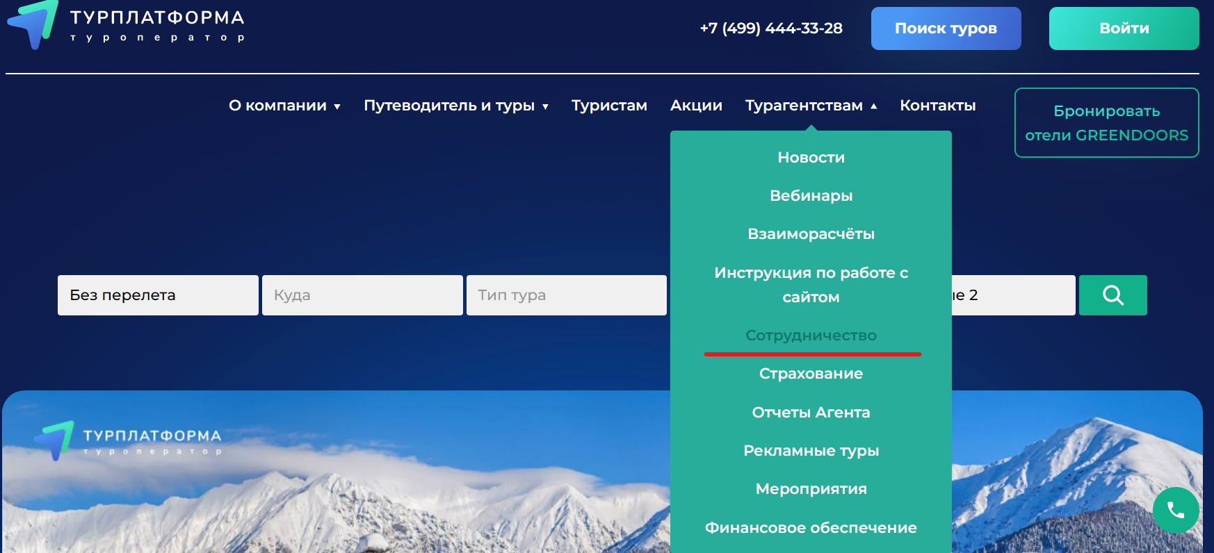
Futyne
Как с нами начать работать:
Заключить агентский договор
www.tour-platform.ru

Slide 6
Как принимающей стороне выставить инвойс:
1. Вы передаете принимающей стороне памятку о том, как правильно выставить и отправить инвойс.
2. Принимающая сторона направляет нам инвойс с указанием названия агентства, которое бронирует наземные услуги.
3. Мы связываемся с агентством, подтверждаем правильность инвойса и сумму, а также выставляем счет для оплат в рублях.
4. По факту получения оплаты от агентства мы оплачиваем инвойс, а также направляем агентству документ, подтверждающий оплату принимающему партнёру.

Slide 7
Как получить доступ к сервису
для взаиморасчетов?:
Вы всегда можете связаться с нами по телефону
+7 (499) 444-33-28
Заказать обратный звонок на нашем сайте
Написать нам на электронную почту info@tour-platform.ru

